Slide 1
Tid för medarbetarsamtal
och undersöka bisyssla

Slide 2

Medarbetarsamtalet och den tillitsfulla kontinuerliga dialogen
Samtalen mellan chef och medarbetare är grunden till en väl fungerande verksamhet. Det är genom samtalen som man åstadkommer utveckling och resultat i verksamheten.
Medarbetarsamtalet och de kontinuerliga samtalen i vardagen skapar tillit och bygger förtroende, lärande och utveckling. Fokus i dialogen är verkssamhetsnyttan och tyngdpunkten ligger på medarbetarens insats i uppdraget och i verksamheten.

Slide 3

Medarbetarsamtalet en del av vår samverkansstruktur
Samtalen mellan medarbetare och chef är ett verktyg i att öka delaktigheten och möjlighet att påverka sin arbetssituation samt inte minst att öka motivation och välbefinnande.
Alla medarbetare ska ha minst ett medarbetarsamtal per år med sin närmaste chef.
Medarbetarsamtalets innehåll har nära koppling till lönesamtalet - det som diskuteras i medarbetarsamtalet om medarbetarens bidrag till att nå målen för verksamheten ligger till grund för lönesättningen.

Slide 4
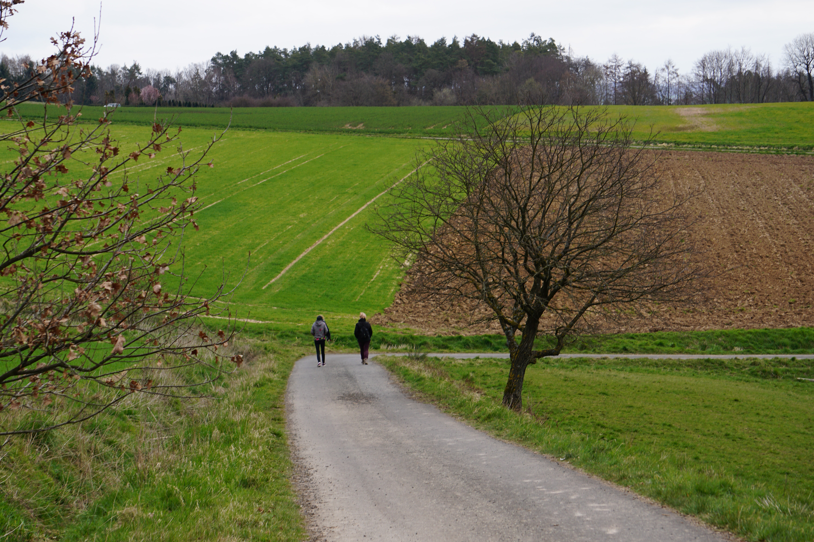
Förberedelse & innehåll
Medarbetarsamtal på gående fot
Ett sätt att hålla ett medarbetarsamtal kan vara ett promenadmöte. Läs mer här om hur Marbäcks förskola i Svedala har gjort.
Medarbetarsamtalet ska vara inplanerade och ge möjlighet till förberedelse både för medarbetare och chef
Förslag på punkter som kan tas upp i medarbetarsamtal:
  Medarbetarens insats under den gångna perioden
  Medarbetarens mål och uppdrag eller kommande arbetsuppgifter
  Medarbetarens utvecklingsbehov
  Förväntningar på medarbetaren och förväntningar på chefen
  Trivsel och samarbete på arbetsplatsen
Ta gemensamt ansvar för dokumentationen i samtalet
Använd gärna mallen för medarbetarsamtal, den hittar du här

Slide 5
Bisyssla
Östhammars kommun har en policy för bisyssla
Bisyssla är varje anställning, uppdrag eller syssla, tillfällig eller permanent, som du utövar vid sidan om din anställning hos oss och som inte hör till privatlivet. Exempel på bisyssla kan vara ordförande i hyresgästförening, eget företag, kassör i en förening eller deltidsbrandman.
Om du har en bisyssla ska du anmäla det skriftligt till din chef på en särskild blankett. Så länge du har kvar din bisyssla ska du fortsätta anmäla den skriftligt till din chef en gång per år. Vanligtvis gör du det i samband med ditt medarbetarsamtal.

